Slide 1
Країни та регіони світу, в яких відчуватиметься нестача води. Прогноз глобальних наслідків дефіциту води в світі. Варіанти розв’язання цієї проблеми для світової спільноти.
1

Slide 2
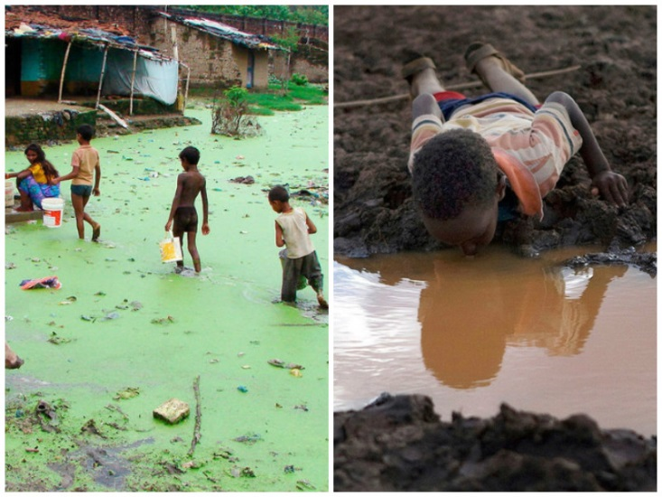
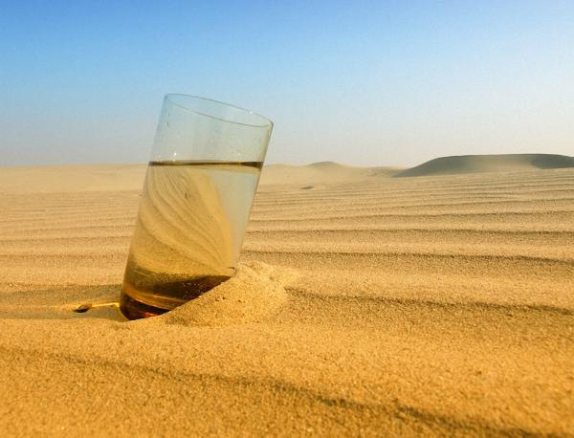
Мета
2
дослідити, в яких регіонах світу
відчуватиметься нестача води;
спрогнозувати глобальні наслідки нестачі води
в світі;
запропонувати варіанти вирішення проблеми
нестачі води.

Slide 3
Актуальність
3
Світ використовує воду для свого існування. Чисте і надійне водопостачання життєво важливе для промисловості, сільського господарства і виробництва енергії. Кожне товариство і екосистема на Землі залежать від води, використовуваної для санітарії, гігієни і підтримки життя.

Slide 4
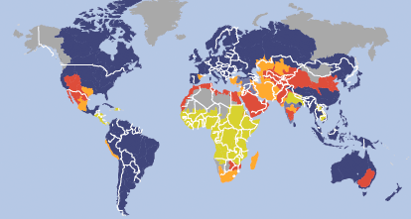
Визначення
4
Дефіцит водних ресурсів — відсутність достатніх запасів водних ресурсів для забезпечення потреб населення в чистій питній воді.
Джерело:https://rubryka.com › pytevaya-voda

Slide 5
Запаси водних ресурсів
5
П.Ам.
10%
ОЕСР20%
СНД
10%
Азія
25%
Л.Ам33%
Близький Схід
10%
Африка
10%
Джерело:https://uk.wikipedia.org › wiki

Slide 6
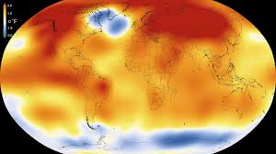
Географічний розподіл використання води
6
Азія: 55% всієї води;
Північна Америка: 19%;
Європа: 9,2%;
Африка: 4,7%;
Південна Америка: 3,3%;
Решта світу використовує 8,8%.

Slide 7
Використання води різними галузями
7

Slide 8
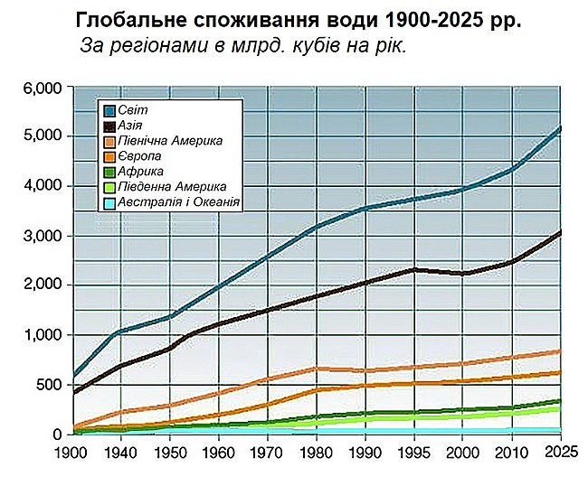
Споживання води
8
Найбільш великими споживачами води (за обсягами) є Індія, Китай, США, Пакистан, Японія, Таїланд, Індонезія, Бангладеш, Мексика і Російська Федерація.

Slide 9
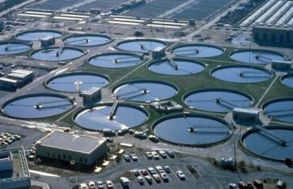
9
World Resource institute
За даними досліджень WRI в даний час в регіонах, які відчувають дефіцит води, проживає понад мільярд людей, і до 2025 року нестачу води може відчувати до 3,5 мільярдів людей.

Slide 10
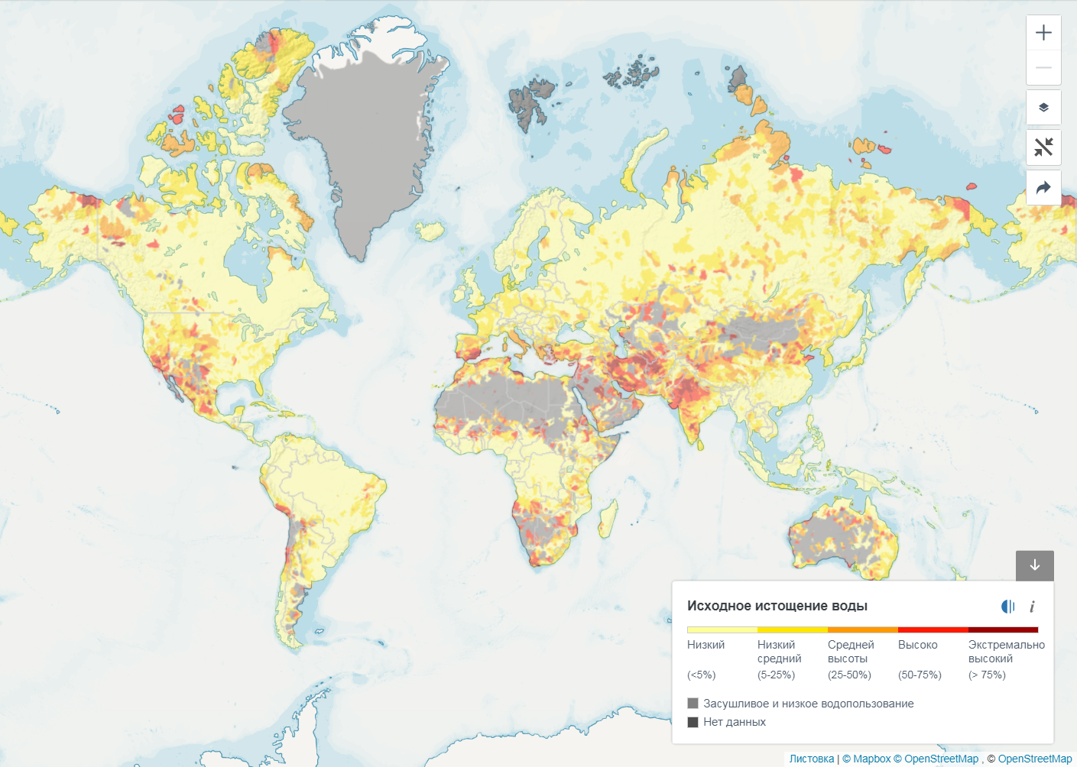
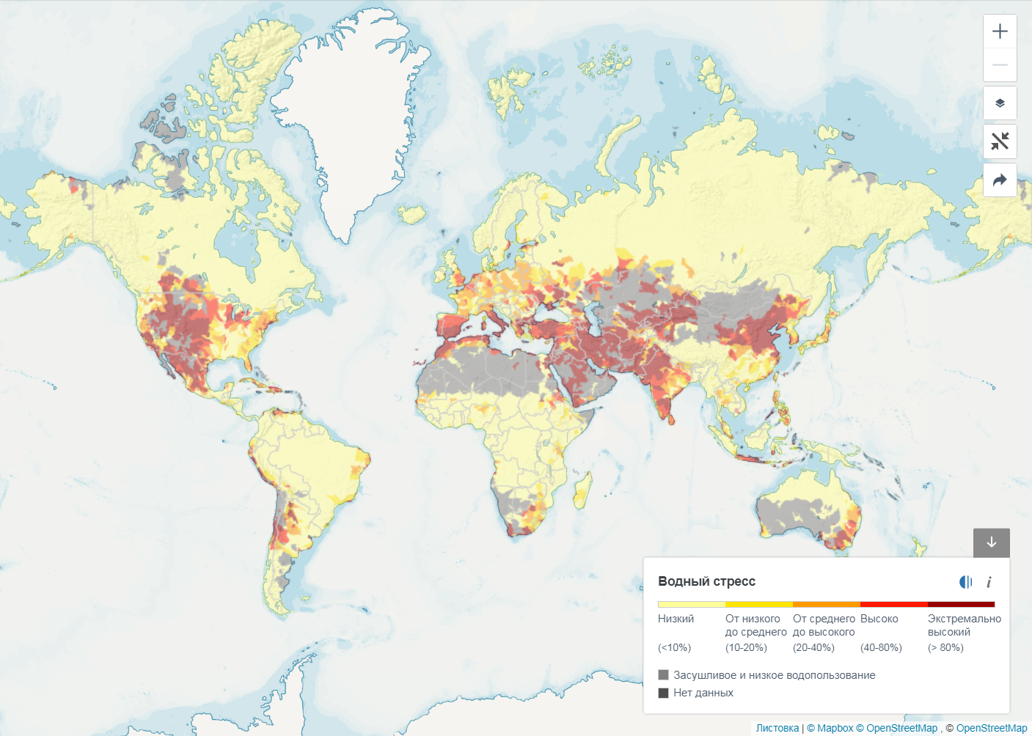
Початкове виснаження води
10
Ризик водяного стресу 2040

Slide 11
Наслідки
11
До наслідків водяного стресу можна віднести:
- нестачу питної води та санітарних умов;
- сільськогосподарску кризу;
- екологічні проблеми;
- водні конфлікти між державами.

Slide 12
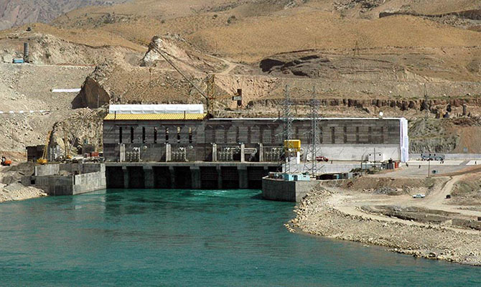
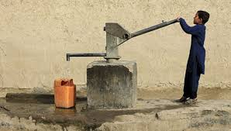
12

Slide 13
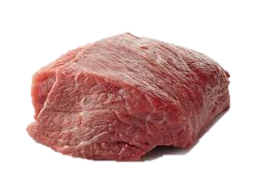
Способи вирішення проблеми
13
«Профілактика» водної кризи
- 100 літрів води
- 13 000 літрів води

Slide 14
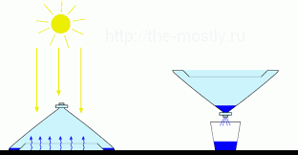
виробіток води на добу
1990 р - 4 млн м³
2000 р - 16 млн м³
2007 р – 50 млн м³
14
Опріснювачі

Slide 15
Висновки
15
Для подолання проблеми нестачі води потрібно:
Зменшити використання води;
Зменшити забруднення від антропогенної діяльності шляхом використання новітніх технологій у сільському господарстві;
Використовувати новітні технології опріснення води.

